Slide 1
URBANIZACIÓN DE FUNCIONARIOS Y EMPLEADOS DEL CONGRESO NACIONAL
Aprobada mediante Ordenanza No. 2958 , mediante sesión del Ilustre Congreso Nacional de Quito, el 13 de julio de 1992

Slide 2
LOTE DE TERRENO ADQUIRIDO MEDIANTE DERECHOS Y ACCIONES

Slide 3
PLANO DE LOTE DE TERRENO CON LOS PREDIOS FRACCIONADOS

Slide 4
Impedimento de venta de los lotes
ESTADO DE TRAMITE: 2016-TD-35386
I
impuestostransferenciadedominio@quito.gob.ec
Responder|
mié 28/09/2016, 04:08 p.m.
Usted;
myamir_23@hotmail.com
Bandeja de entrada
Estimado Contribuyente: La Dirección Metropolitana Tributaria del Municipio del Distrito Metropolitano de Quito, tiene a bien informar que atendiendo su solicitud de Liquidación de Impuestos por Transferencia Dominio, dado que el predio objeto de la transferencia requiere actualización de información catastral se encuentra ENVIADO A LA DIRECCION METROPOLITANA DE CATASTRO PARA LA CORRESPONDIENTE ACTUALIZACIÓN a través de un proceso interno, luego de lo cual se procederá a la liquidación de impuestos y se le informará por este medio de los valores y números de título a cancelar. INFORMACION A ACTUALIZAR: ----------------------------------------------------------------------------------------------- 1) inactiva
ESTADO DE TRAMITE: 2016-TD-32697
I
impuestostransferenciadedominio@quito.gob.ec
Responder|
vie 09/09/2016, 04:26 p.m.
Usted
Bandeja de entrada
Estimado Contribuyente: La Dirección Metropolitana Tributaria del Municipio del Distrito Metropolitano de Quito, tiene a bien informar que atendiendo su solicitud de Liquidación de Impuestos por Transferencia de Dominio, dado que se requiere correcciones de errores u omisiones en el expediente, ha sido enviado a Servicios Ciudadanos para DEVOLUCIÓN AL SOLICITANTE, quien deberá acercarse al Balcón de Servicios de la Administración Zonal en la que ingresó la petición a fin de que retire su expediente y corrija las observaciones que se detalla. OBSERVACIONES: ----------------------------------------------------------------------------------------------- 1) PRESENTAR EL CUADRO DE ALICUOTAS DE LA PROPIEDAD HORIZONTAL EN AVALUOS Y CATASTROS

Slide 5
MOTIVACIÓN DE LA PETICIÓN
Art 288.- de la ley Organica de Regimen Minicipal de 1971 reformado ppr medio de la ley 2004-44, publicada en el suplemento del registro oficial No. 429, de 27 de Septiembre de 2004, posteriormente codificada por medio de la Constitucion No. 2005-16, publicada en el suplemento del Registro Oficial, No. 159 de 5 de diciembre de 2005, en la que el citado articulo corresponde al 278, señala “Los Actos Administrativos del consejo Municipal emanados, de acuerdos, RESOLUCIONES U ORDENANZAS , que autoricen adjudicaciones y ventas de inmuebles municipales, permutas, divisiones, restructuraciones parcelarias, comodatos y donaciones que no se hayan ejecutado por cualquier causa, en el plazo de tres años, caducaran en forma automática sin necesidad de que asi lo aclare dicho consejo”

Slide 6
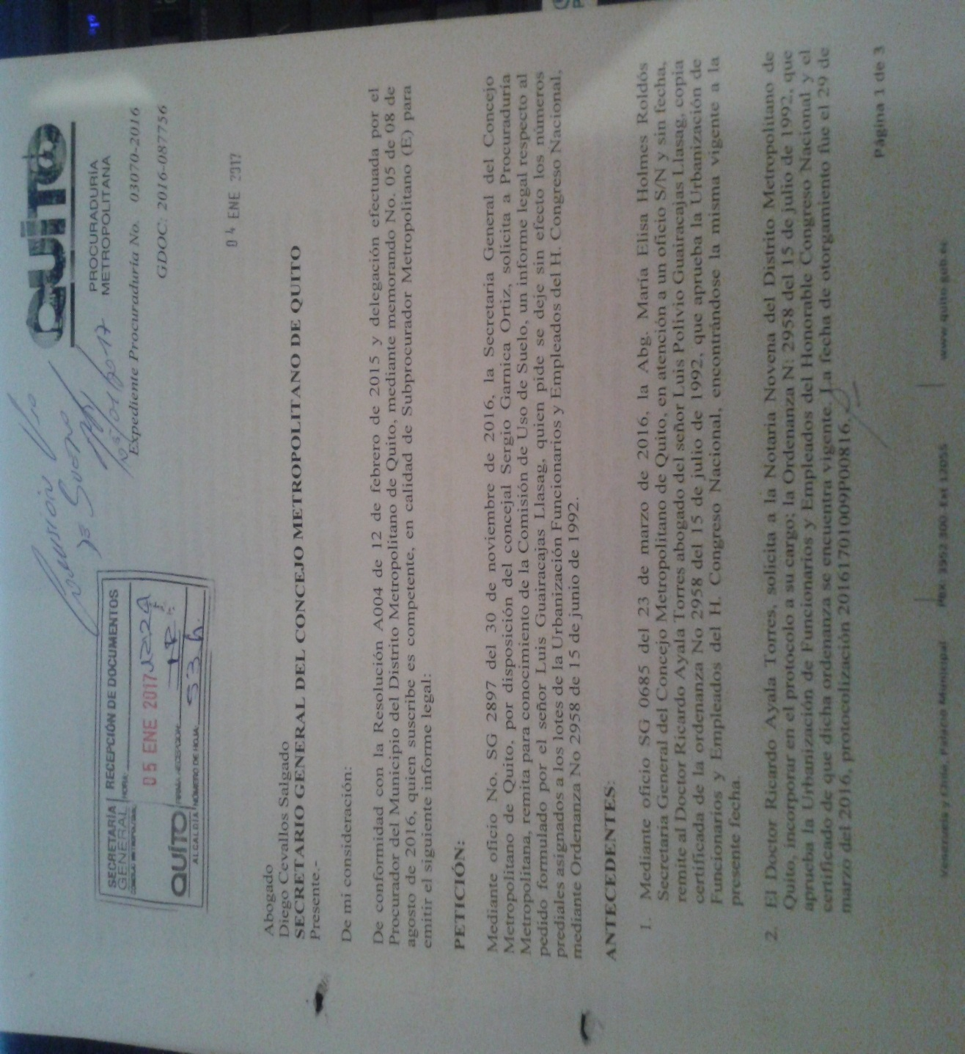
INFORME DE PROCURADURIA

Slide 7
La ordenanza No. 2958, del 15 de julio de 1992, que aprueba la Urbanización de Funcionarios y Empleados del H. Congreso Nacional, fue creada cuando se encontraba vigente la codificación de la Ley de Régimen Municipal del 2005

Slide 8
En razón de lo expuesto la falta de inscripción en el Registro de la propiedad de la ordenanza 2958, ocasiono la caducidad de dicha autorización conforme lo dispone el Art 278 de la Ley Orgánica de Régimen municipal

Slide 9
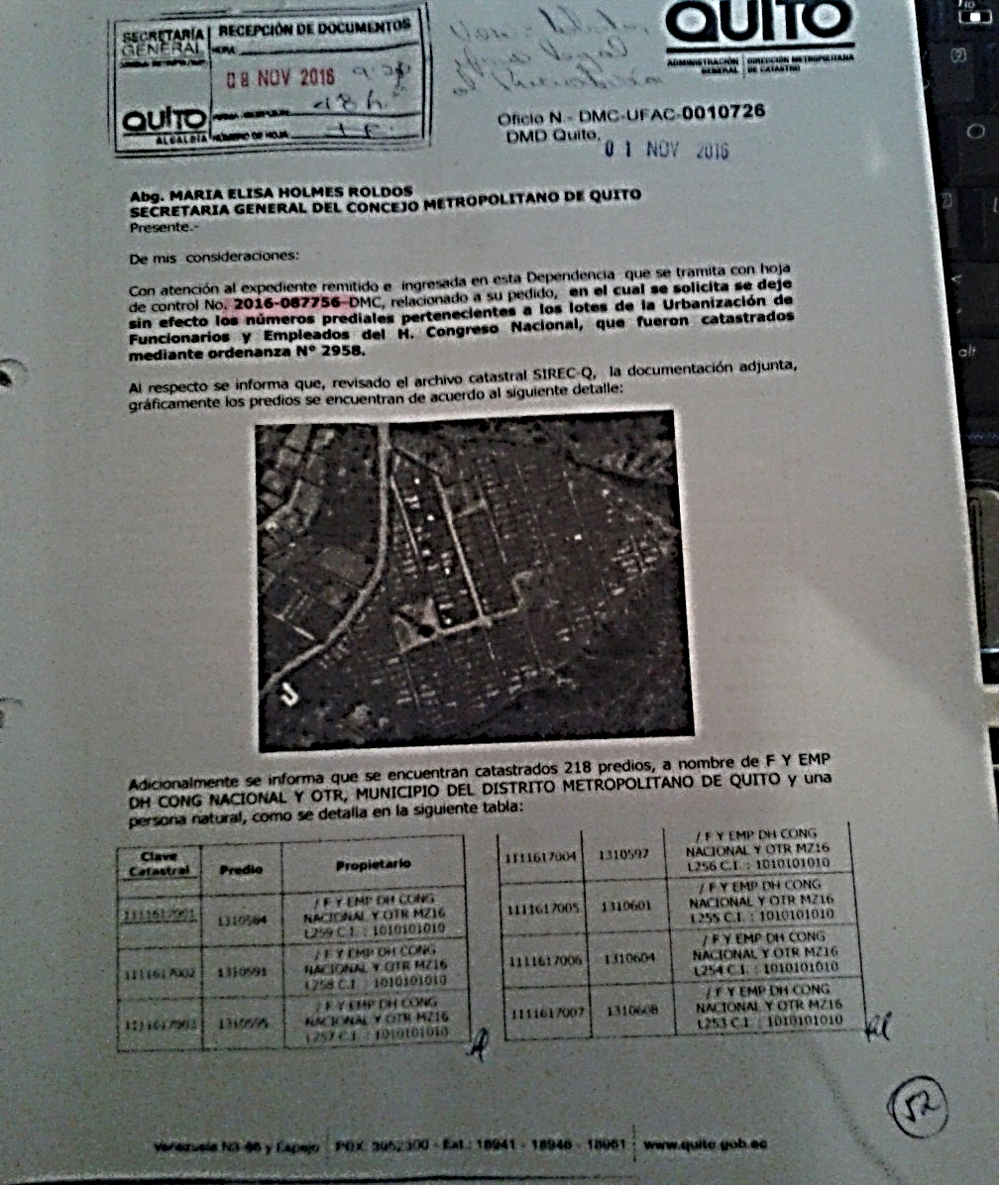
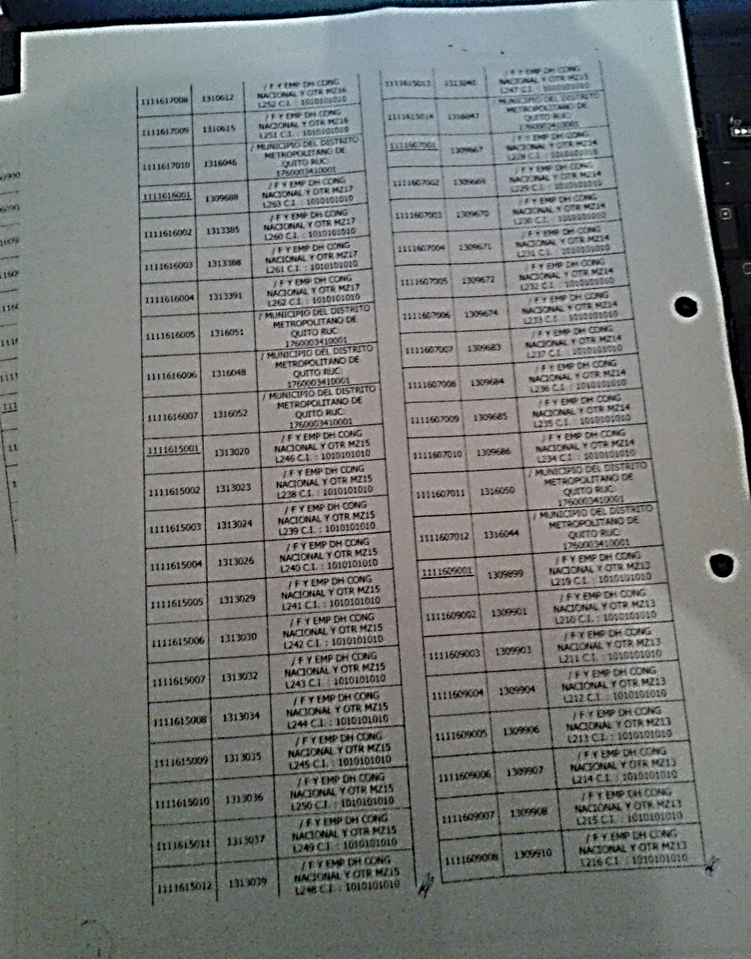
INFORME DE CATASTRO En el que se establecen solo la existencia de 218 predios

Slide 10
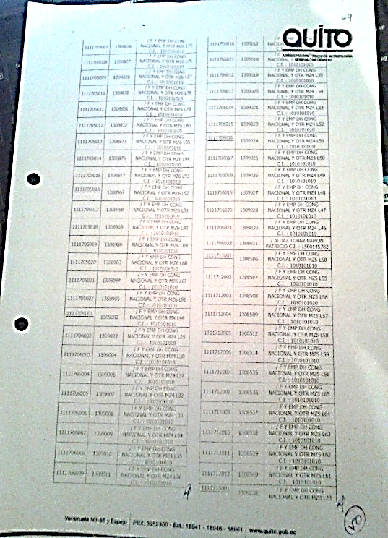
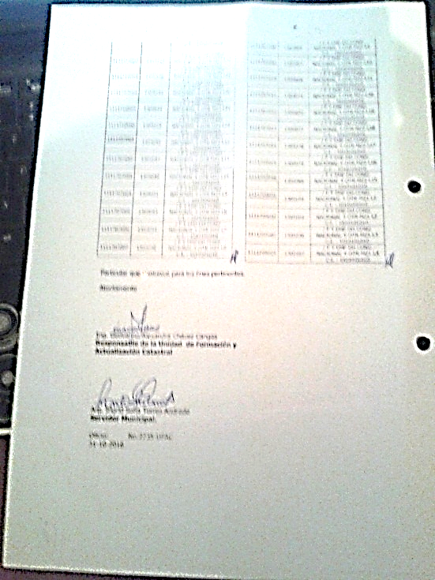

Slide 11
Ordenanza

Slide 12
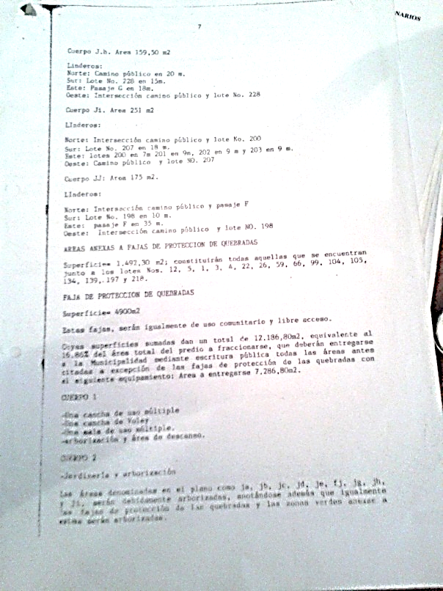

Slide 13
Según el inciso final de la misma ordenanza que dispone: “El plazo para la inscripción de esta ordenanza es de 180 días, en caso de incumplimiento la ordenanza será derogada, por el ilustre Consejo, previo el tramite de ley para efecto de sostener el criterio universal de la derogación de la ley”

